Slide 1
Тема урока
Инфекционные заболевания и меры их профилактики
Цель обучения
8.4.3.1 описывать особенности заболеваний, вызванных простейшими, грибами, бактериями, вирусами и меры их профилактики
Цели урока
объяснить понятие « инфекционные заболевания»;
назвать возбудителей, вызывающие инфекционные заболевания;
перечислить признаки заболевания,вызываемые простейшими,грибами,бактериями и вирусами;
объяснить меры профилактики инфекционных заболеваний.

Slide 2
Подумайте!
Каким образом витамин С связан заболеваниями человека?

Slide 3
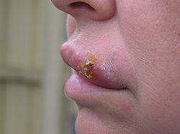
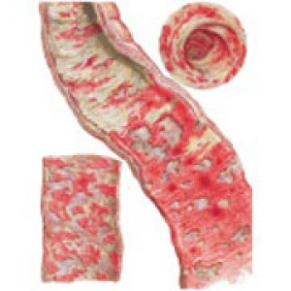
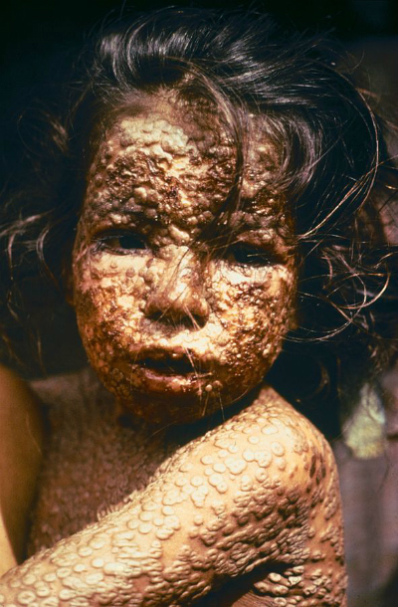
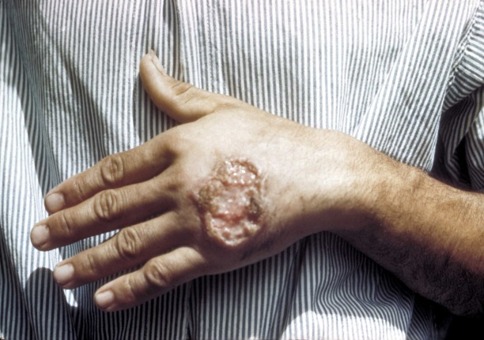
Что вы заметили на рисунках?
Как вы думаете, как появляются инфекционные заболевания?
Какие инфекционные заболевания распространены в повседневной жизни?

Slide 4
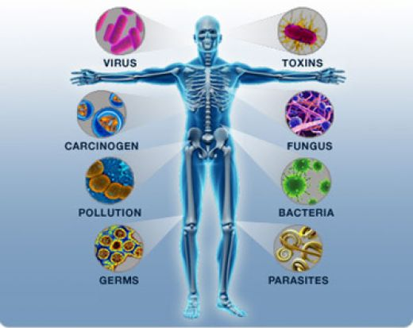
Инфекционные заболевания
https://www.youtube.com/watch?v=tMoQ42ccVEc
(Обсуждение в группе о видео)

Slide 5
Тема урока
Инфекционные заболевания и меры их профилактики
Цель обучения
8.4.3.1 описывать особенности заболеваний, вызванных простейшими, грибами, бактериями, вирусами и меры их профилактики
Цели урока
объяснить понятие « инфекционные заболевания»;
назвать возбудителей, вызывающие инфекционные заболевания;
перечислить признаки заболевания,вызываемые простейшими,грибами,бактериями и вирусами;
объяснить меры профилактики инфекционных заболеваний.

Slide 6
Осмысление новой информации
Разделитесь на пары с помощью карточек. Затем изучите различные инфекционные заболевания (дизентерия, чума, дифтерия, лейшманиоз, герпес). Продуктом исследовательской деятельности будет являться постер/буклет/брошюра/презентация.
Критерии оценивания задания:
определен возбудитель, вызывающий исследуюмую болезнь;
описаны симптомы заболевания;
описаны профилактические меры попредупреждению болезни.

Slide 7
Рефлексия
- что узнал, чему научился;
- что осталось непонятным;
- над чем необходимо работать.

Slide 8
Рефлексия «Давайте связываться»
Вам понравился урок? / Если да, то почему?
_____________________________________________
Считаешь ли ты, что достиг цели урока? _____________________________________________
Получили ли вы полезную информацию для повседневной жизни? _____________________________________________
У вас есть дополнительные вопросы? _____________________________________________

Slide 9
Полезные ресурсы:
Н11.азовите 2 слоя паренхимы
1111
1.Тейлор, Грин «Биология» 1-2 т
2. http://www.microbiologyonline.org.uk/
пайдалы ақпарат дереккөзі.
3. https://www.youtube.com/watch?v=tMoQ42ccVEc
4.http://uromax.ru/slovar/
5.http://festival.1september.ru/articles/649805/

